Slide 1
Sustavi preporučivanja temeljeni na korisničkim sjednicama
Matej Luburić
Mentor: izv. prof. dr. sc. Alan Jović

Slide 2
Definicija zadatka
Sustavi preporučivanja ... – prilagođeni prijedlozi artikala korisnicima
... temeljeni na korisničkim sjednicama – cilj takvih sustava je da na temelju niza kliknutih artikala u trenutnoj sjednici i naučenih obrazaca preporučuje artikle koji su najizgledniji da će na jednog od njih korisnik kliknuti u sljedećem koraku
Sjednica – niz kliknutih identifikatora artikala omeđena neaktivnošću korisnika
Primjena:
anonimni korisnici
predikcija namjere unutar trenutne sjednice registriranih korisnika

Slide 3
Modeli
Osnovni modeli:
SKNN
V–SKNN
STAN
Neuronski modeli:
GRU4Rec
BERT4Rec

Slide 4
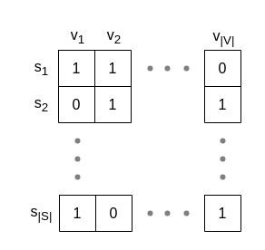
Model SKNN
Engl. Session-based K Nearest Neighbours
Uspoređivanje trenutne sjednice sa susjednim sjednicama
Susjedne sjednice Ns – k najnovijih
sim(s, n) – sličnost kosinusa ili Jaccardova sličnost

Slide 5
Model V–SKNN
Uzima u obzir redoslijed artikala unutar trenutne sjednice i broj ponavljanja artikla u skupu podataka
Veći broj ponavljanja artikla – manja vrijednost idf(v) i obrnuto
IDF_Weighting regulira jačinu ponderiranja frekvencijom artikla

Slide 6
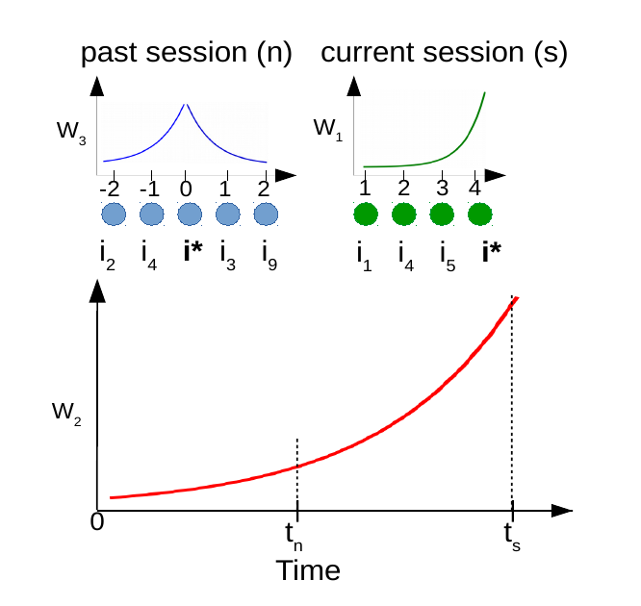
Model STAN
Tri parametra modeliraju:
zaboravljanje artikala unutar trenutne sjednice (w1)
zaboravljanje prošlih sjednica i artikala unutar njih (w2)
zaboravljanje artikala koji su u odnosu na artikal iz trenutne sjednice udaljeniji u susjednoj sjednici (w3)

Slide 7
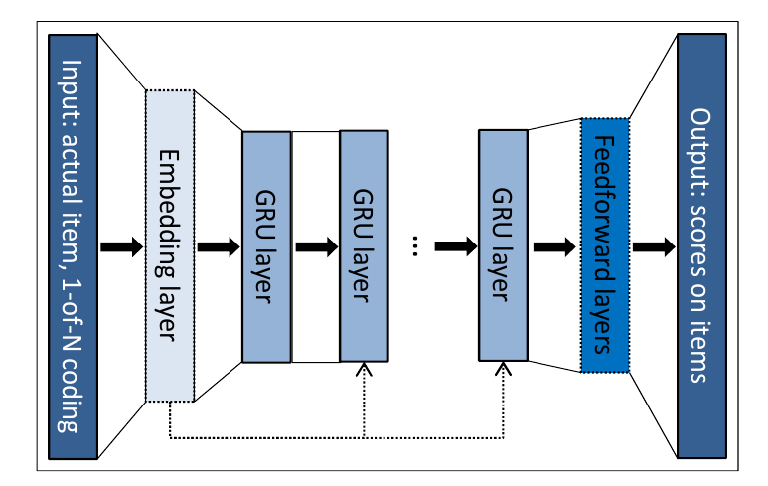
Model GRU4Rec
Koristi ćeliju GRU – podvrsta RNN
[v1] –> v2, [v1, v2] –> v3, itd.
Jednosmjerni model
Dvije propusnice:
propusnica ažuriranja
propusnica resetiranja
Težine izlaznog sloja kao ugradbena matrica – najbolji rezultati.

Slide 8
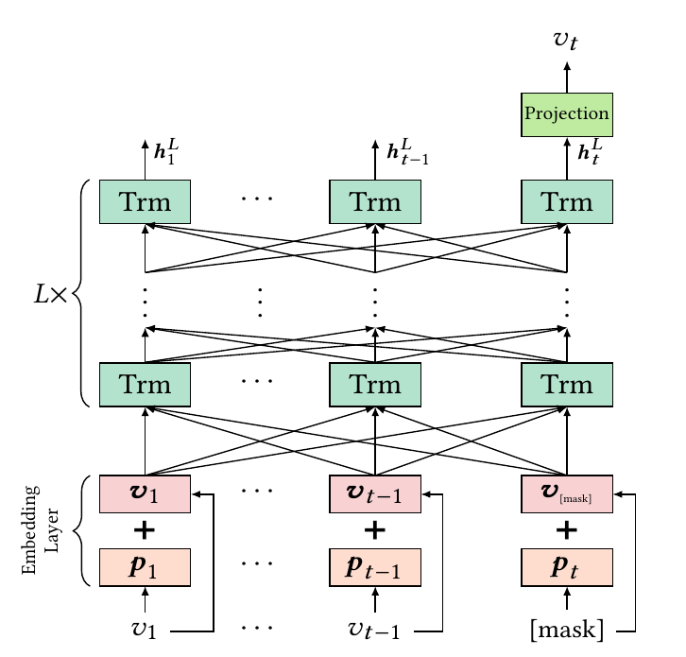
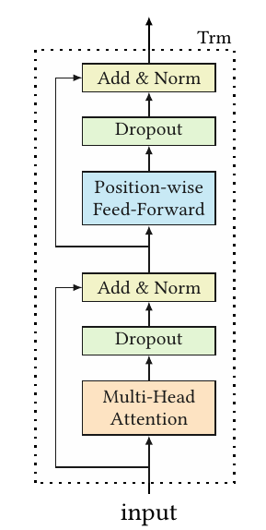
Model BERT4Rec
Preuzet iz NLP područja
Dvosmjerni model – matrica latentnih značajki sjednice H^{l}
Kod učenja ima više tokena [mask]
Tri sloja:
transformerski
ugradbeni
izlazni

Slide 9
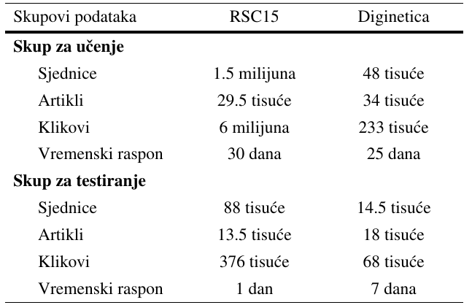
Eksperimenti
Podatkovni skupovi:
RSC15
Diginetica
Filtracijom uklonjeni:
artikli koji se pojavljuju manje od 5 puta na skupu podataka
sjednice s jednim artiklom
Korišten gotov kod za modele: SKNN, V-SKNN, STAN i GRU4Rec [1], dok BERT4Rec prilagođen [2].

Slide 10
Eksperimenti s modelom BERT4Rec
5-struka unakrsna validacija:
maksimalna duljina sekvence: 10, 30 i 50
veličina mini grupe: 16 i 32
Najbolji model – prosječni NDCG@20 na 5 preklopa
Maksimalna duljina sekvence 10
Veličina mini grupe 16 za RSC15, 32 za skup podataka Diginetica
2 glave samopozornosti
2 transformerska sloja

Slide 11
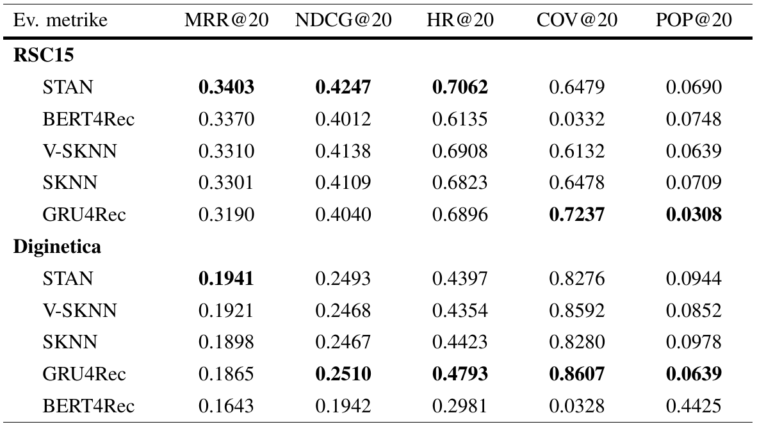
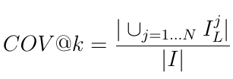
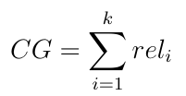
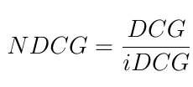
Rezultati

Slide 12
Pokušaji poboljšanja modela BERT4Rec
Pojednostavljivanje modela:
1 glava samopozornosti i 1 transformerski sloj (L)
2 glave samopozornosti i 1 transformerski sloj
Fino podešavanje (engl. fine tuning)

Slide 13
Budući smjerovi razvoja
Razmatranje podataka o:
dodatnim svojstvima proizvoda (slika, cijena, itd.)
kontekstu korisnika (vrijeme, godišnje doba, itd.)
više vrsta korisničkih interakcija (dodavanje u košaricu, kupnja artikla, zadržavanje na proizvodu, itd.)
implicitnoj negativnoj povratnoj informaciji (engl. feedback)

Slide 14
Zaključak
Kompetitivnost osnovnih modela
Model BERT4Rec:
Lošiji na skupu podataka Diginetica
Slabije vrijednosti za metrike COV@K i POP@K na oba skupa podataka
Model GRU4Rec najbolji za metrike COV@K i POP@K
Razmatranje dodatnih podataka o artiklima u budućnosti

Slide 15
Izvori
[1] https://github.com/rn5l/session-rec
[2] https://github.com/asash/BERT4rec_py3_tf2

